Slide 1
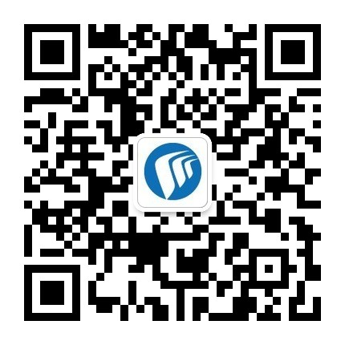
楚贸展操作手册
——外贸企业
上海美华系统有限公司
关注了解更多

Slide 2
常见问题
1、企业如何修改自己的参展信息？
登录后台后，点击我的账户-信息修改菜单，在弹窗中修改，中英文信息都需要填写。
2、企业如何报名？
首先需要企业维护自身的中英文信息，包含企业logo和配图，然后选择要参加的展会报名，办展方进行审批，同时分配房间号。
3、企业忘记账号密码怎么办？
联系客服人员，提供营业执照，找回密码。
4、企业的商品为什么不显示？
企业在新增商品后，需要提交审核，平台进行审核后，自行上架即可。
5、企业商品需要什么信息？
商品的中文名称、介绍、图片等，请保障图片质量，勿录入非法信息。

Slide 3
01
注册/登录
02
展会管理
目录
Catalog／
03
视频会议

Slide 4
注册/登录
PART 01
注册 登录
注意事项

Slide 5
访问要求
请使用PC端访问
浏览器使用“edge”、“谷歌”、“360安全浏览器”

Slide 6
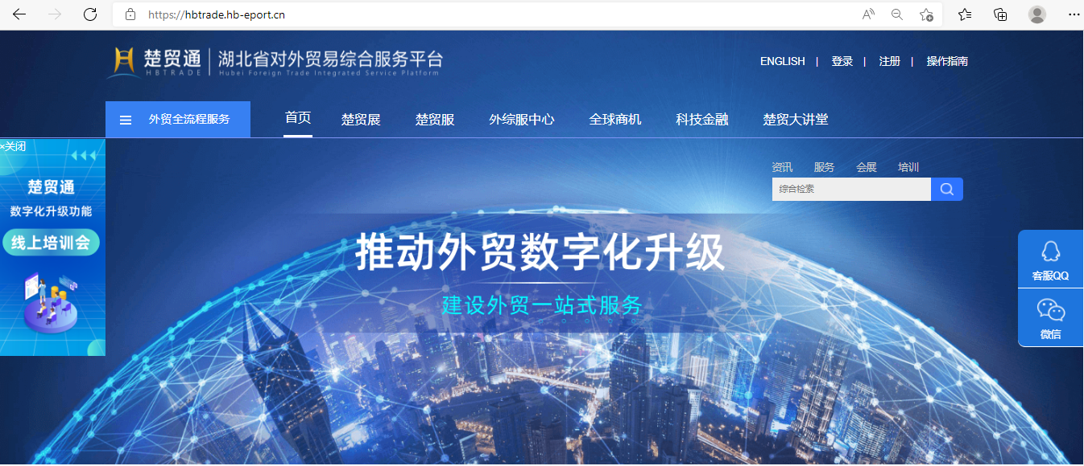
网站入口
网址：hbtrade.hb-eport.cn
建议收藏网址

Slide 7
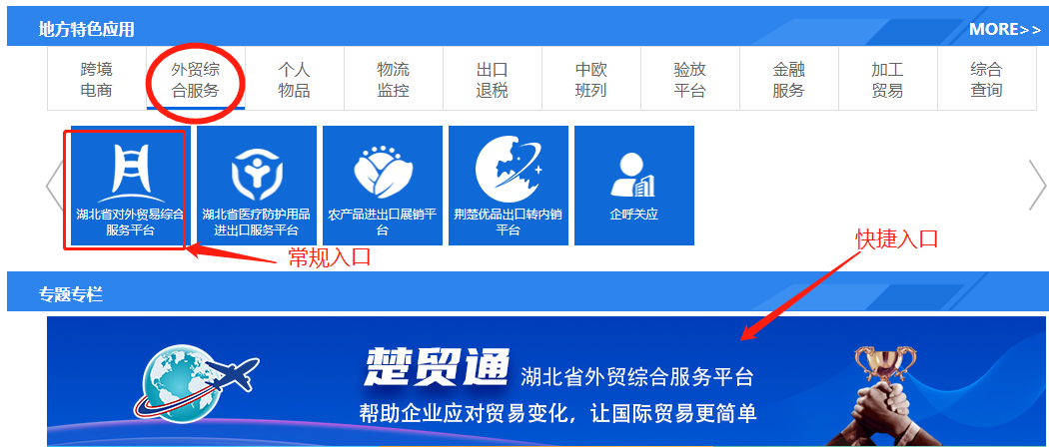
网站入口
从单一窗口（www.hb-eport.cn）进入方式，如下图

Slide 8
企业注册
注册地址：hbtrade.hb-eport.cn，入口如下图

Slide 9
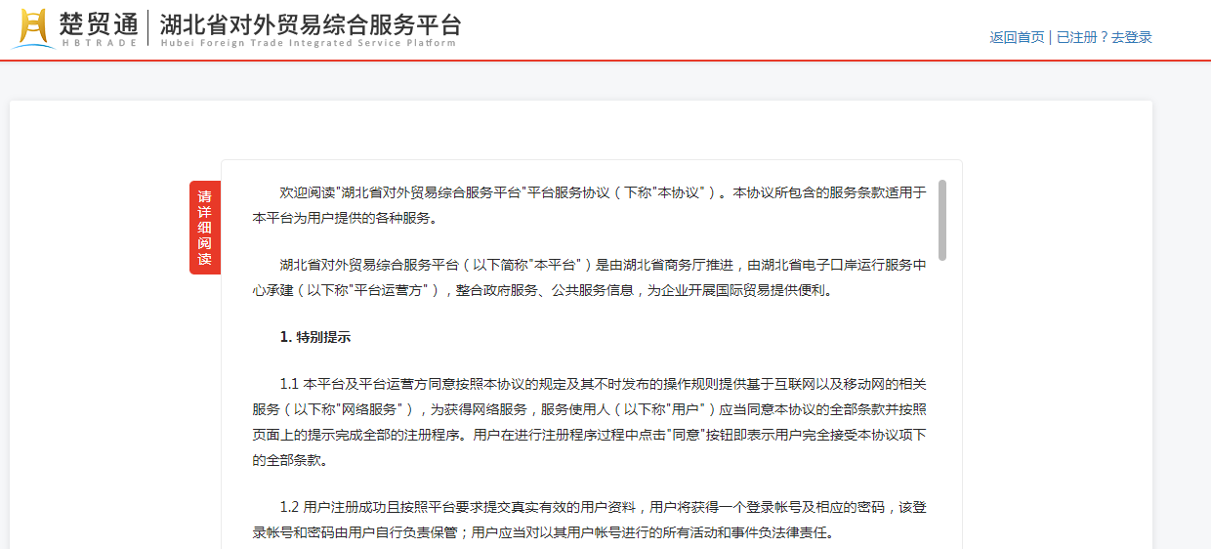
企业注册
1、阅读注册协议，点击同意，并点击下一步

Slide 10
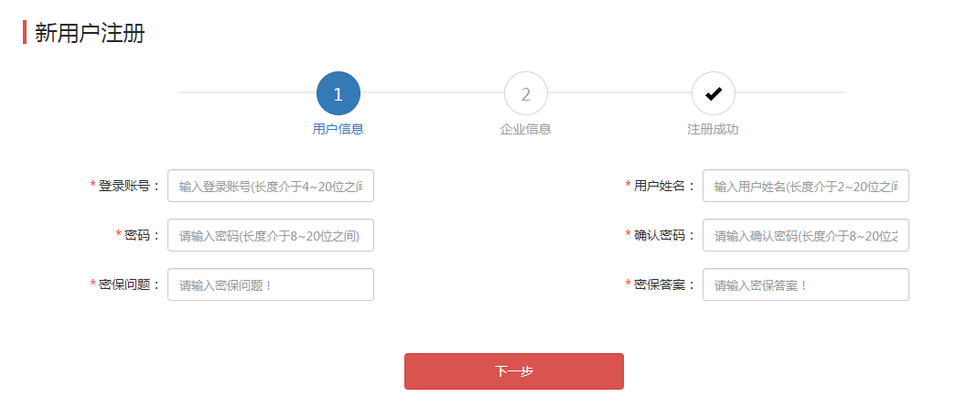
企业注册
2、录入账户信息
注意：密码长度为8-20位,必须包含一个大写 字母和一个特殊字符（可选择@与_）和数字

Slide 11
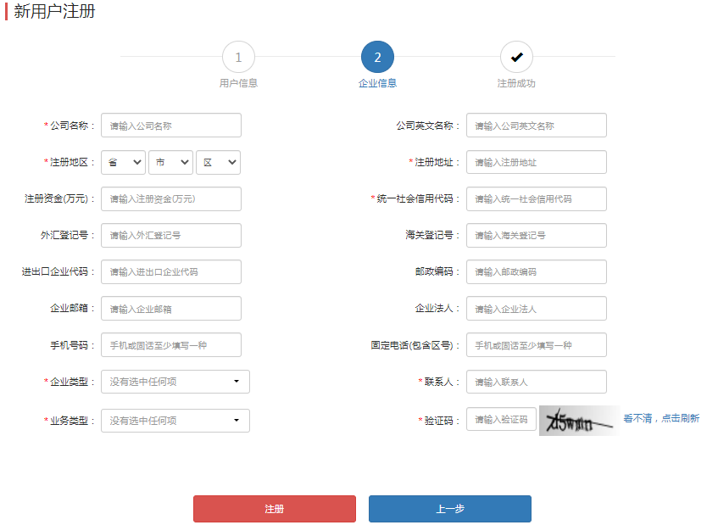
企业注册
3、录入企业信息
注意：1、业务类型请选择外贸企业
2、带星号为必填

Slide 12
登录
1、登录入口

Slide 13
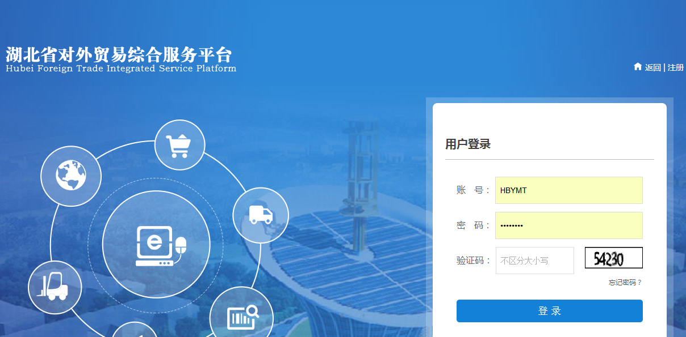
登录
2、输入账户密码，验证码，点击登录

Slide 14
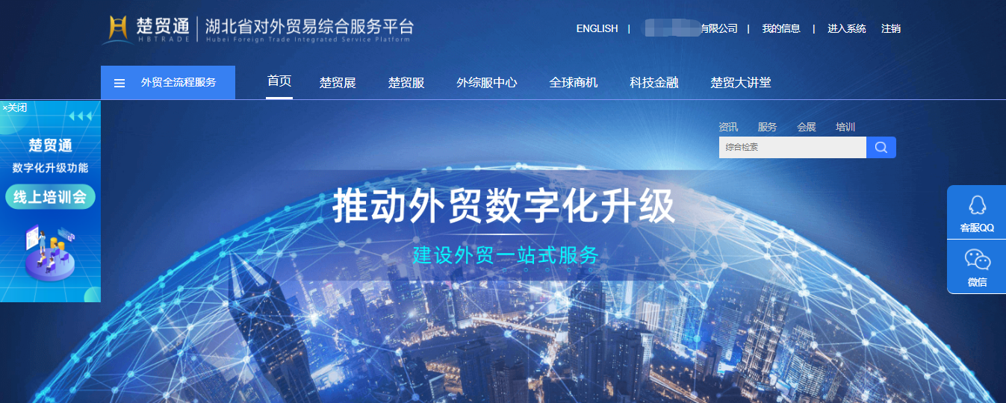
登录-前端
3、登录后，显示后台入口

Slide 15
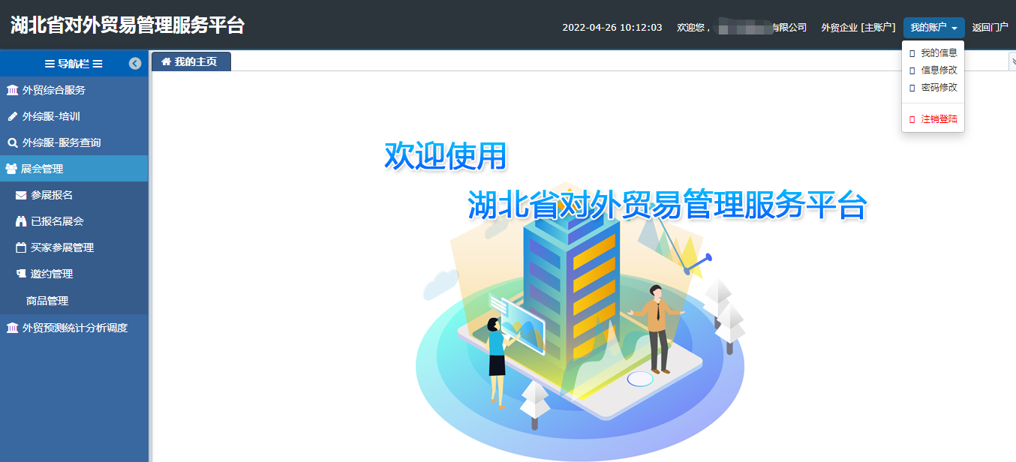
登录-后台
4、后台页面
完善企业基本信息
展会相关功能在展会管理菜单下
修改密码

Slide 16
展会管理
PART 02
企业信息维护
商品信息维护
申请参展(卖家)

Slide 17
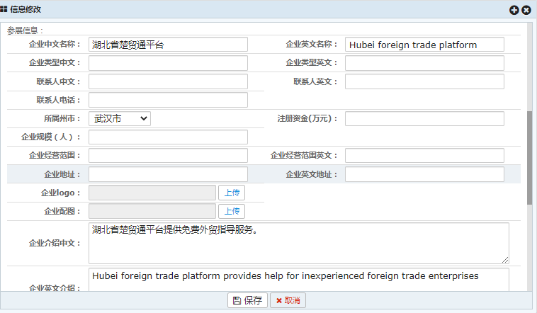
企业信息维护
完善企业基本信息
注意：
1、上传图片时，先点击灰色部分，选择图片，再点击上传按钮。
2、图片名称不能包含汉字
3、图片名称长度不少于6位
4、中英都要填写

Slide 18
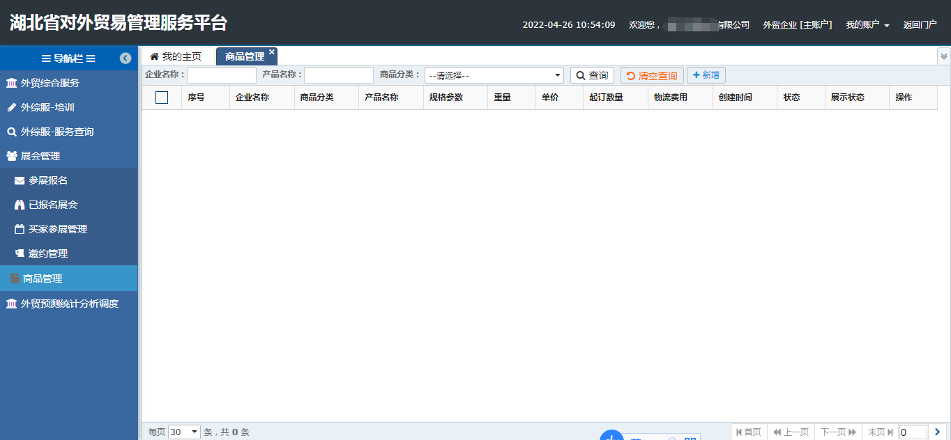
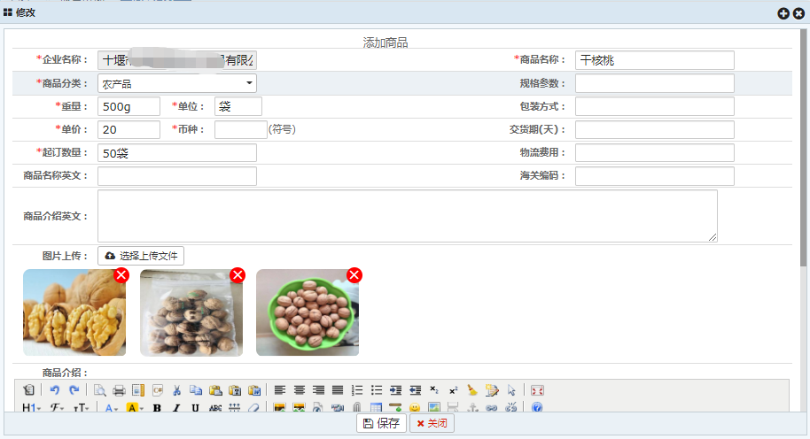
商品信息维护
点击新增按钮
注意：
1、图片必须要上传，长宽比1:1。
2、图片名称不能包含汉字
3、带星号的必填。
4、填写完成后点击保存。
5、中英文都要填
6、图片清晰

Slide 19
商品信息维护
商品新增后，按照上述流程上架
审核通过
下架
上架
上架后前端可见
新增
提交审核
合格
驳回
可修改
不可修改
可修改
不可修改
不合格
外贸企业操作
外贸企业操作
平台管理员操作

Slide 20
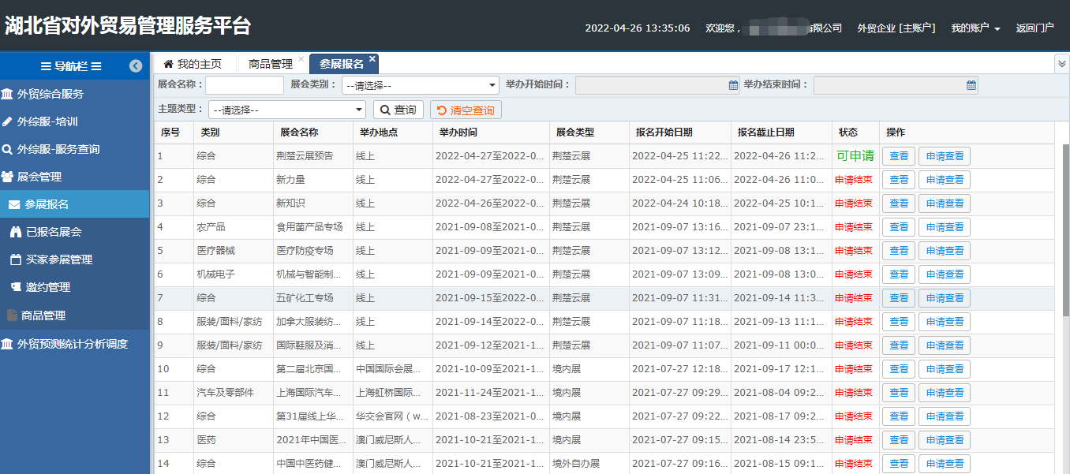
申请参展（卖家）
点击申请按钮
带星号为必填，不带星号依据要求填写。

Slide 21
查看已报名展会（卖家）
办展商审核后，即参展成功
参展状态

Slide 22
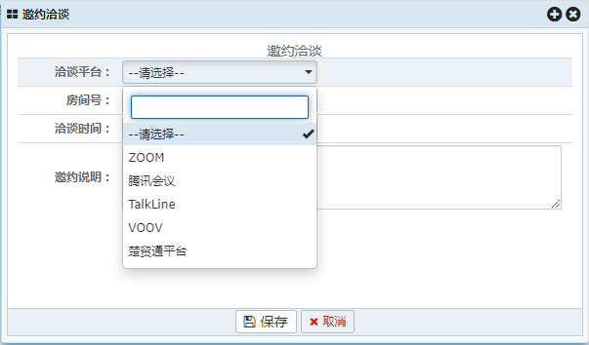
与买家对接（卖家）
发送邀约申请
查看买家详情
选择邀约平台、输入房间号、洽谈时间、邀约说明，向买家发送视频洽谈申请。
使用楚贸通平台的会议功能需要向平台申请。

Slide 23
查看发起的、接受的邀约（卖家）
我发送的邀约
向我发起邀请的买家
点击接受
本功能可以查看买家向我公司发起的视频邀约信息，当我公司同意时，点击接受表示同意，并在约定的时间，进入约定的平台进行视频洽谈。

Slide 24
视频会议
PART 03
视频会议APP
楚贸通视频会议方式
注意事项

Slide 25
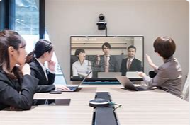
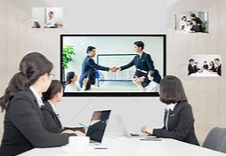
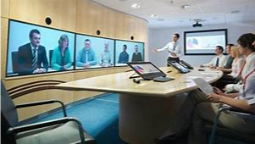
在线视频会议的方式
APP
楚贸通平台
视频双方在手机或电脑下载视频软件APP，在APP上预订会议，将会议的房间号或链接发给对方，并在约定的时间使用APP入会。常用的APP有：
腾讯会议
ZOOM
VOOV
TalkLine
用户在平台上申请视频会议室，获得会议房间号，在指定的页面输入房间号，即可进入会议室。
楚贸通平台为每一个卖家提供一个临时的专属会议室，供卖家实时与来访买家洽谈交流。

Slide 26
方式一：通过房间号直接进入
1、首先在浏览器登录
2、进入楚贸大讲堂栏目
4、点击按钮进入房间
3、输入房间号

Slide 27
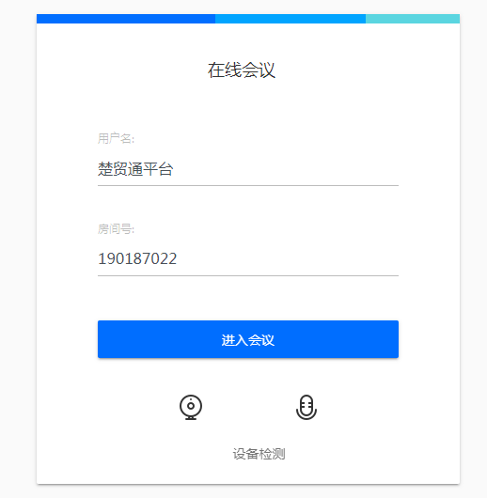
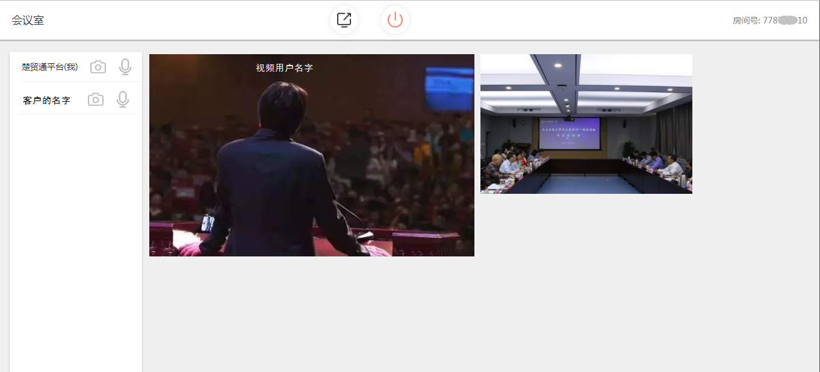
方式一：通过房间号直接进入
2、依据系统不同会出现弹窗监测设备，关闭弹窗即可
1、点击进入会议
3、进入视频会议界面，如上图

Slide 28
视频会议界面操作
话筒和视频开关
点击画面可切换显示

Slide 29
方式二：进入企业专属房间
1、登录后台
3、点击对应展会的会议室按钮，不同展会的会议室不同
2、点击已报名展会菜单
4、后续操作与方式一相同
5、会议室可以重复使用，展会结束后，会议室关闭

Slide 30
楚贸通视频会议注意事项
1、视频会议需要用到摄像头和话筒，请使用具有该设备的终端进行访问，比如笔记本、平板电脑、带摄像头和话筒的台式机、手机。
2、浏览器请使用最新版本的谷歌、火狐
3、手机不方便点击时，可以在登录后，将会议房间的网址直接粘贴到地址栏，就可以用手机进行会议。
4、请保密自己的会议号，不要外传。

Slide 31
美华系统
乌鲁木齐
呼和浩特
天津
苏州
西安
郑州
上海总部
武汉
021-64729090（上海）
029-89189055（西安）
027-85718298（武汉）
福州
网址：www.metinform.cn
南宁
珠海
上海市长宁区仙霞路350号美华系统楼

